Slide 1
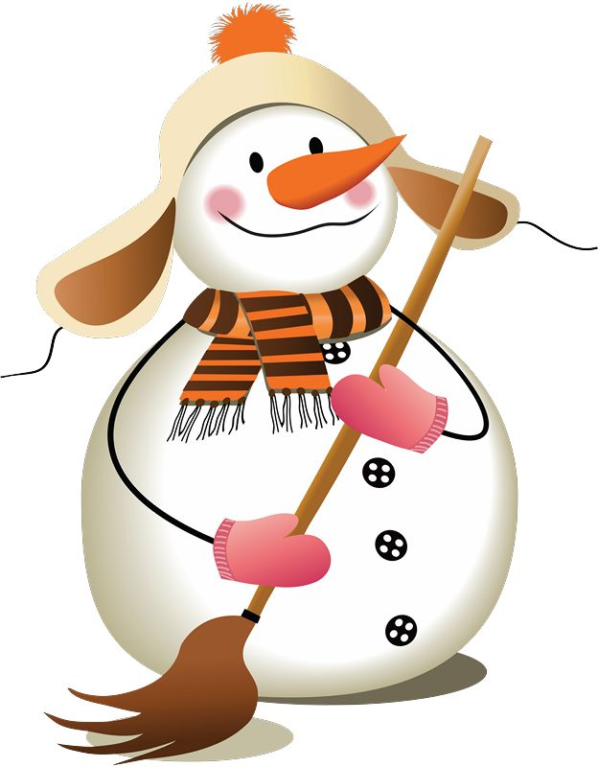

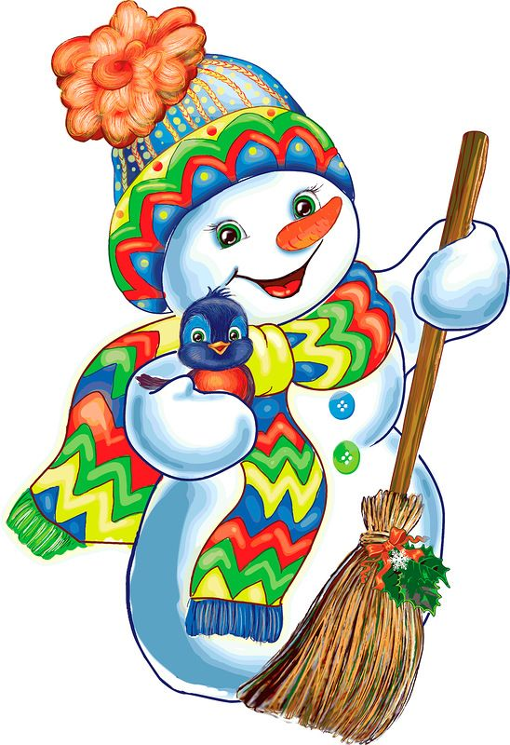
Рассмотрите с малышом снеговиков, обсудите, что вы видите, поразмышляйте. Выделите, что есть у одного и нет у двух других: метлы, варежек, бубона, шарф у двоих в полоску двух цветов, у одного яркий, красочный, с узорами; у кого какие глаза, у кого какие пуговки, «руки», улыбка, у кого есть птичка, а у кого румыные щёчки.

Slide 2

Найди пару, соединив двоих одинаковых снеговиков пальчиком или карандашом

Slide 3













Продолжи ряд. Для деток помладше вырезаем первую часть на которой по 6 картинак (делаем три картинки с 6 элементами), вторую часть отрезаем каждую картинку отдельно, продолжаем ряд ёлок, ряд снеговиков, ряд подарков. Для деток постарше вырезаем все детали.
----------------------------------------------------‐-----‐-----------------‐------

Slide 4
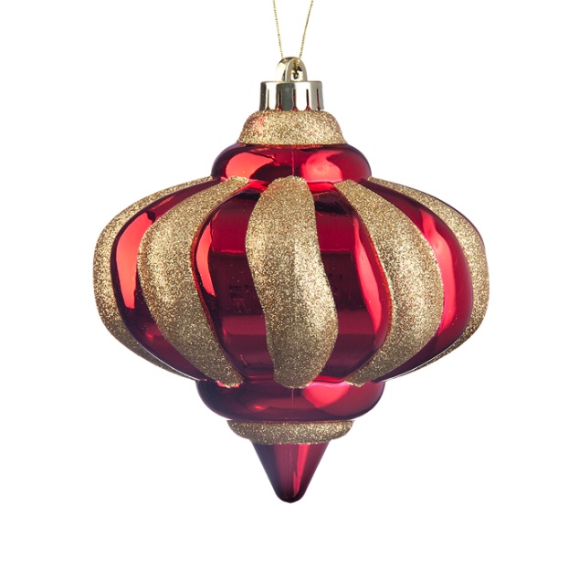
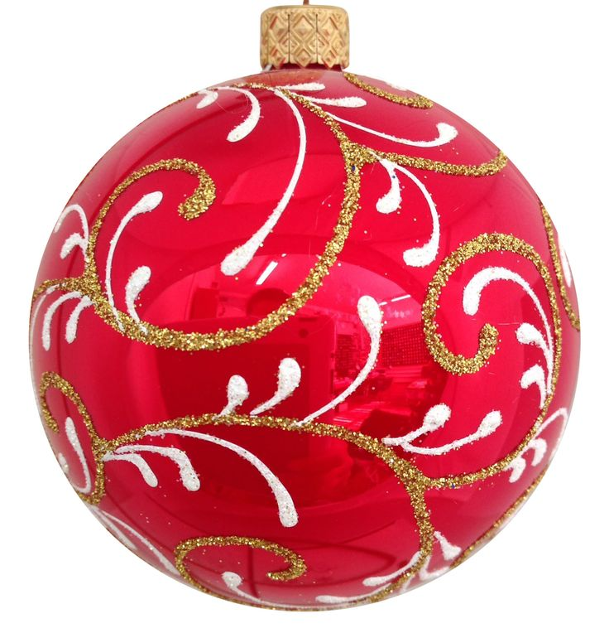
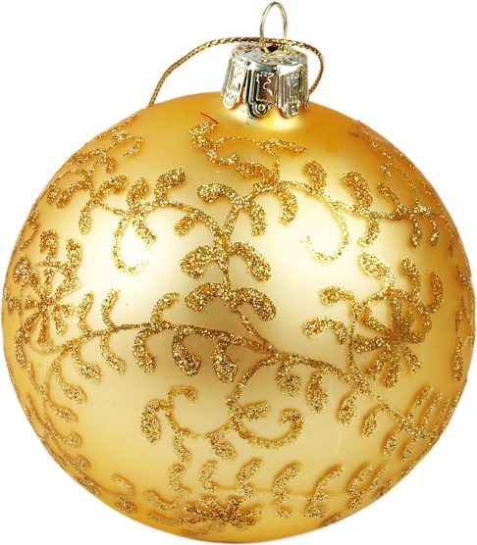
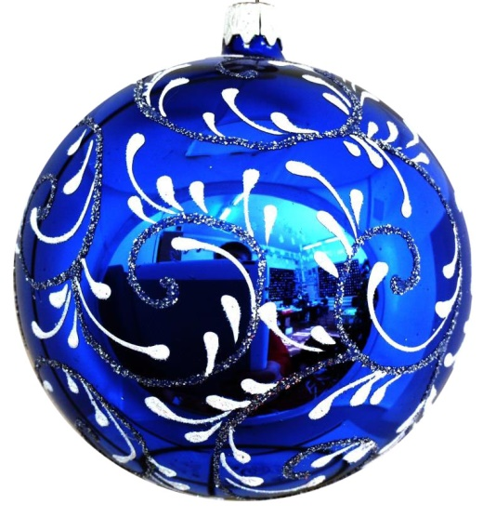
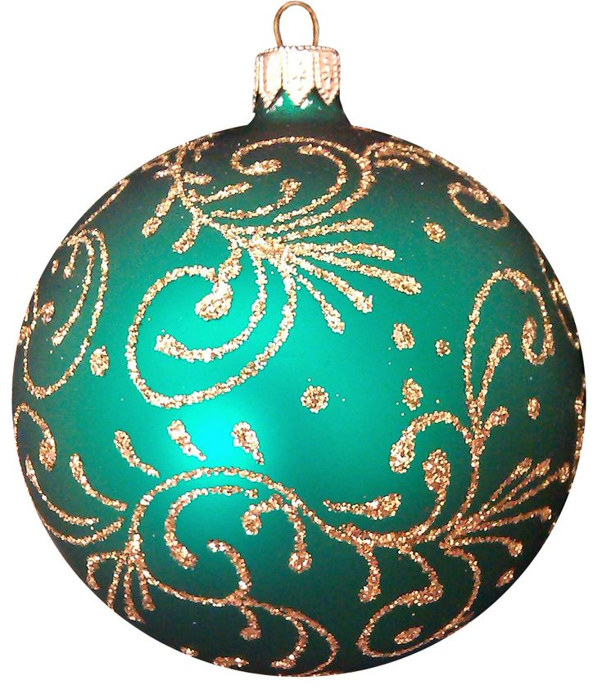
Что лишнее? Почему?

Slide 5


Сложи картинку. Ламинируем, разрезаем, даём малышу составить картинку.
‐------‐-----------‐---------------------------------
-----------------------------------------------------------------------‐‐--------------------
‐------‐-----------‐---------------------------------
‐------‐-----------‐----------------------------------------------------------
-----------‐----------------------------------‐---------------------------------------------

Slide 6
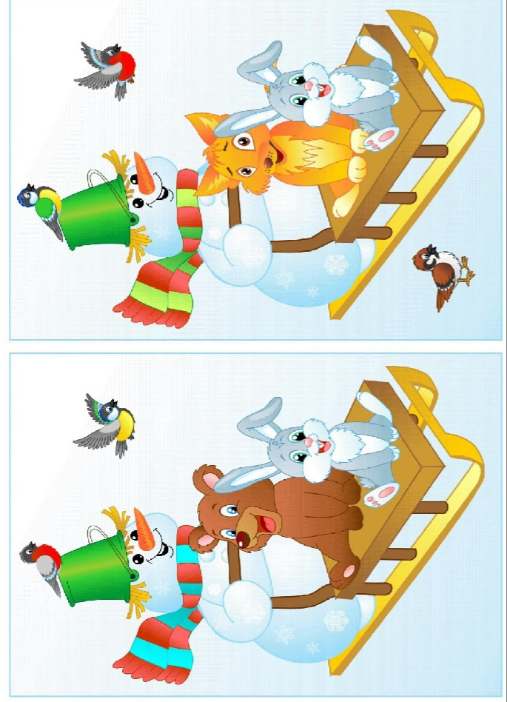
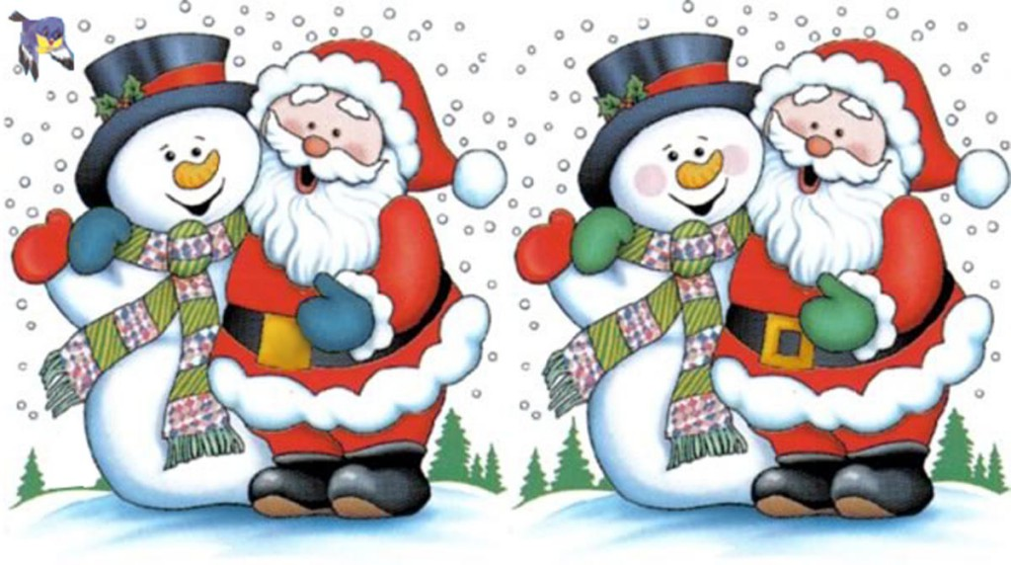
Что общее на картинках и что различное
(найди отличия и сходства)

Slide 7
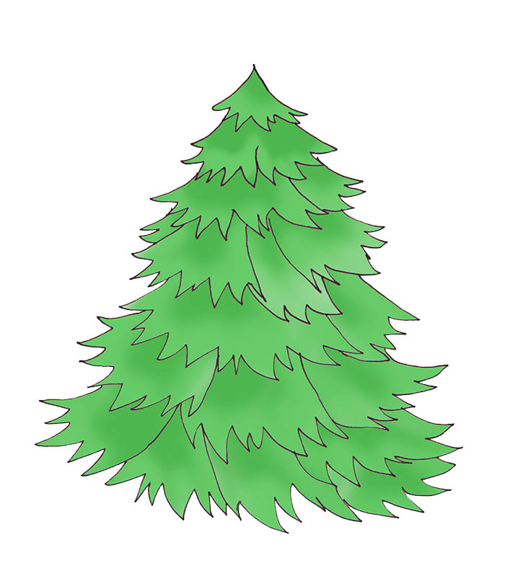

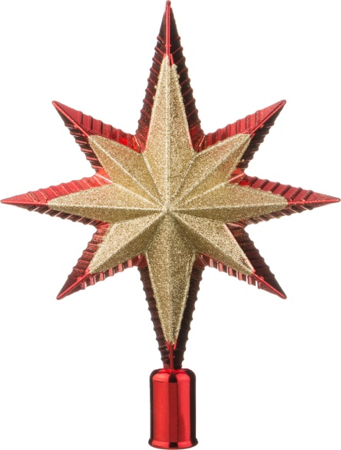
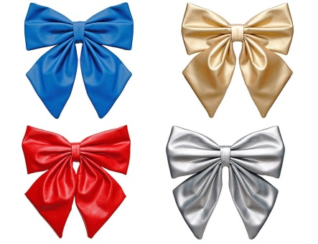
Наряди елку

Slide 8
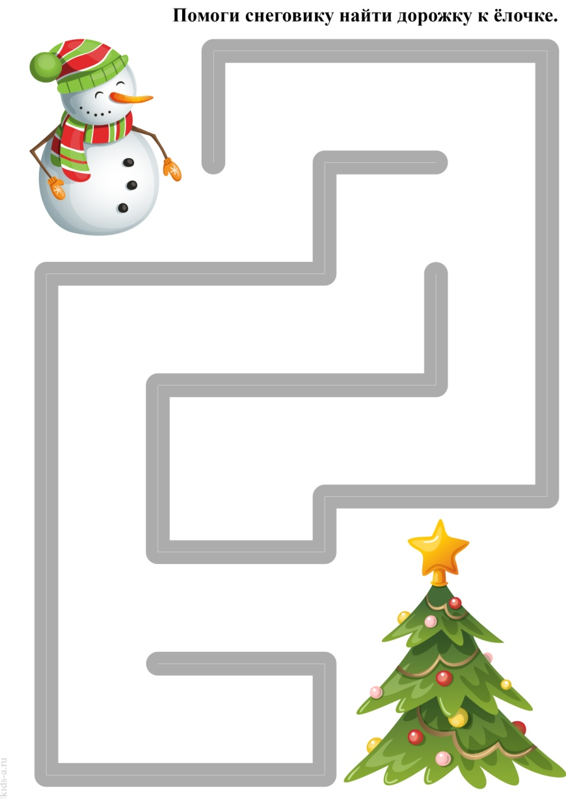
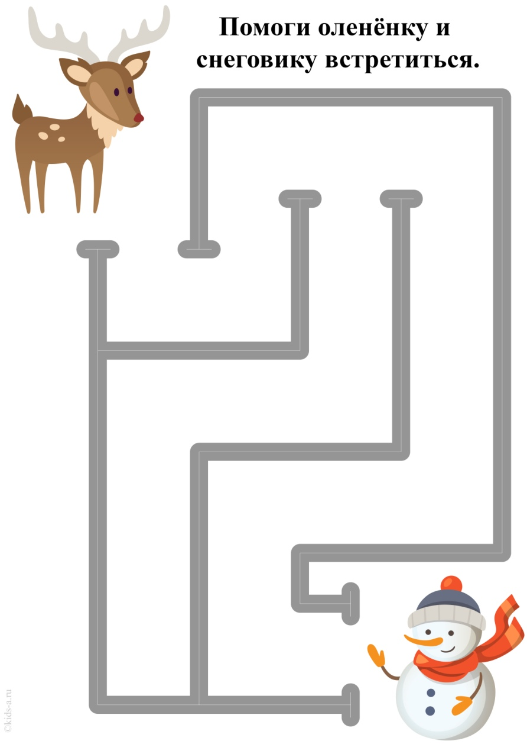
--------------------------‐-----------------------------‐------------------------------------------

Slide 9
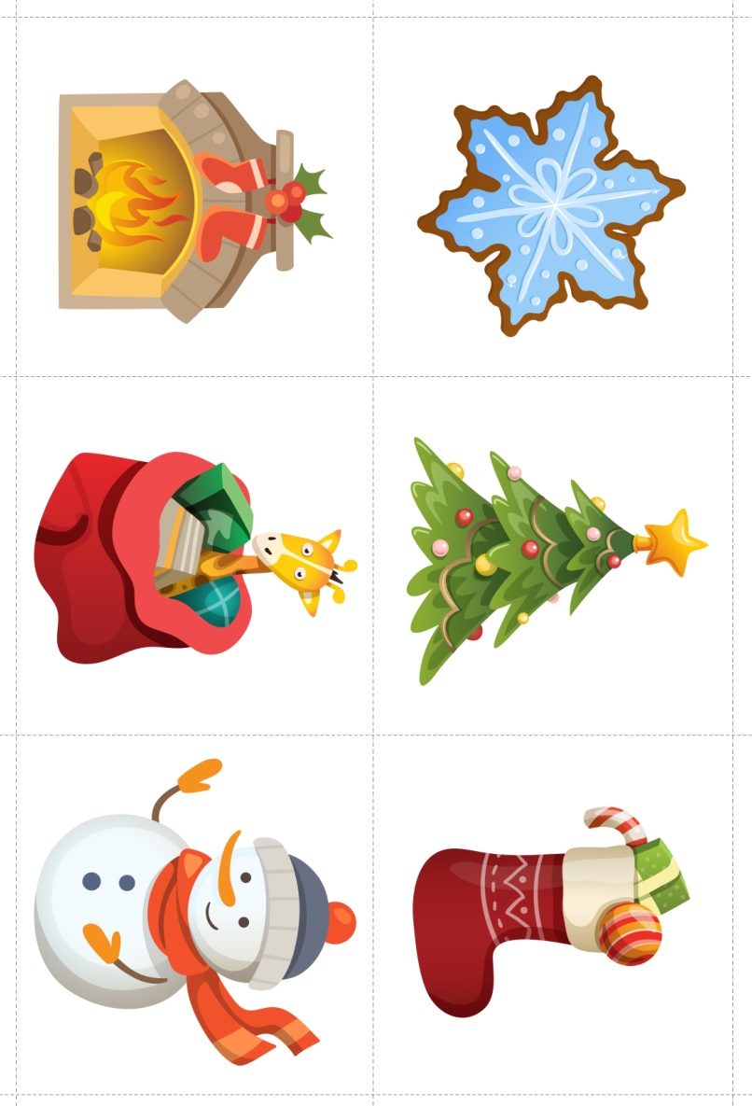
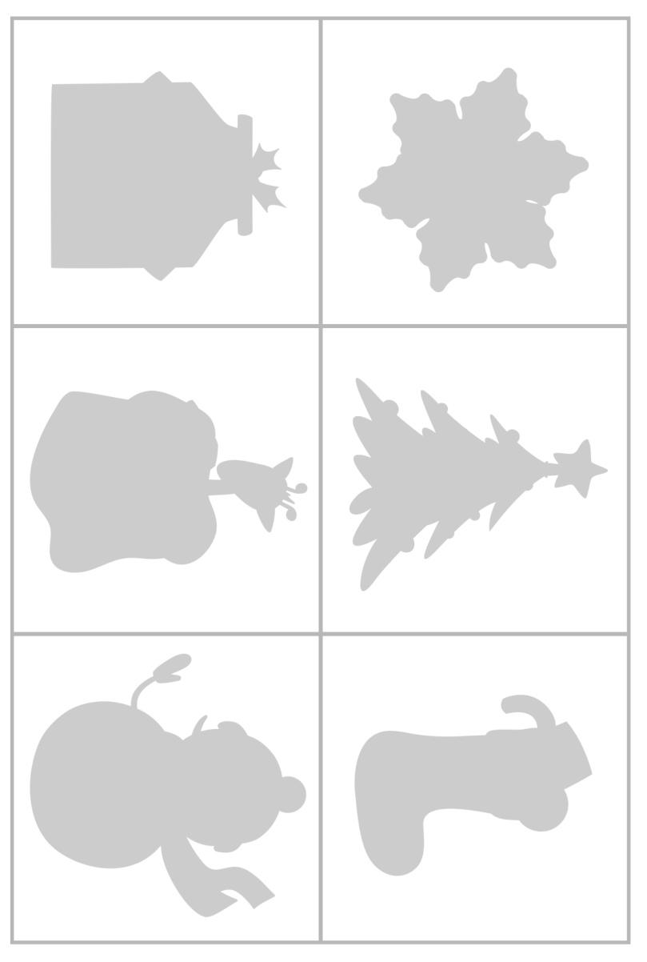
Найди где чья тень

Slide 10
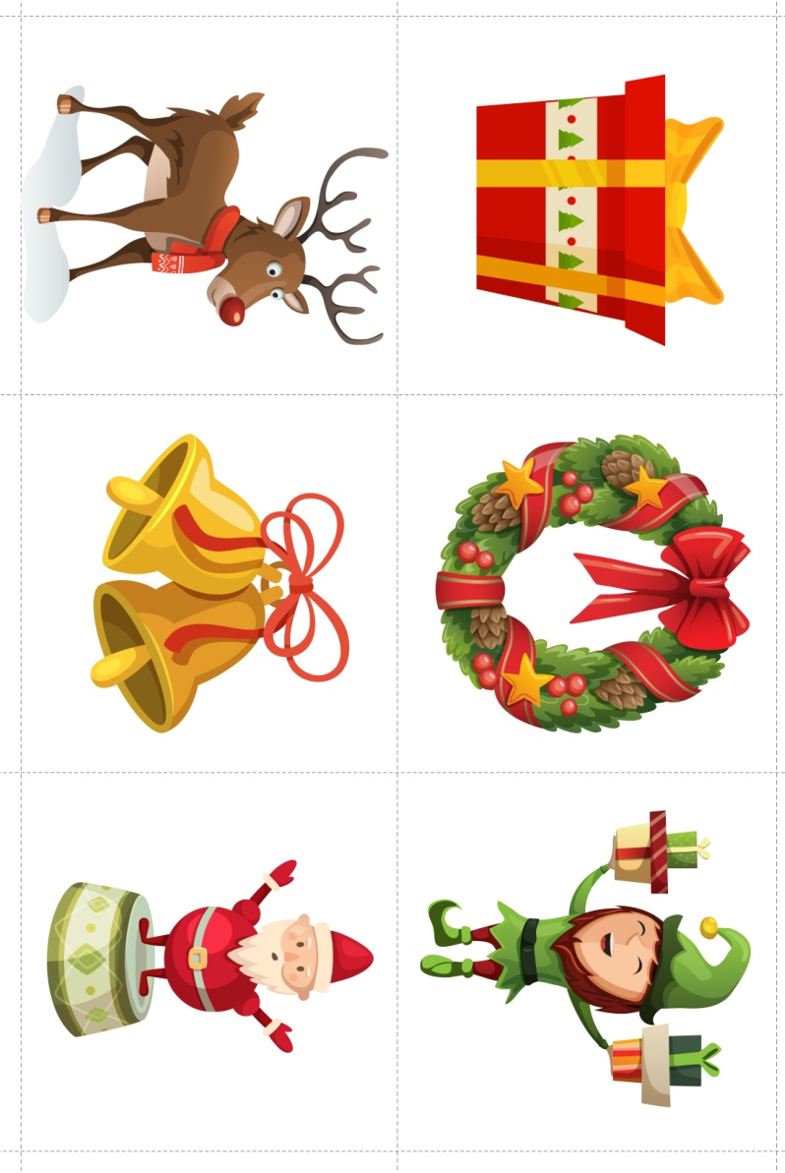
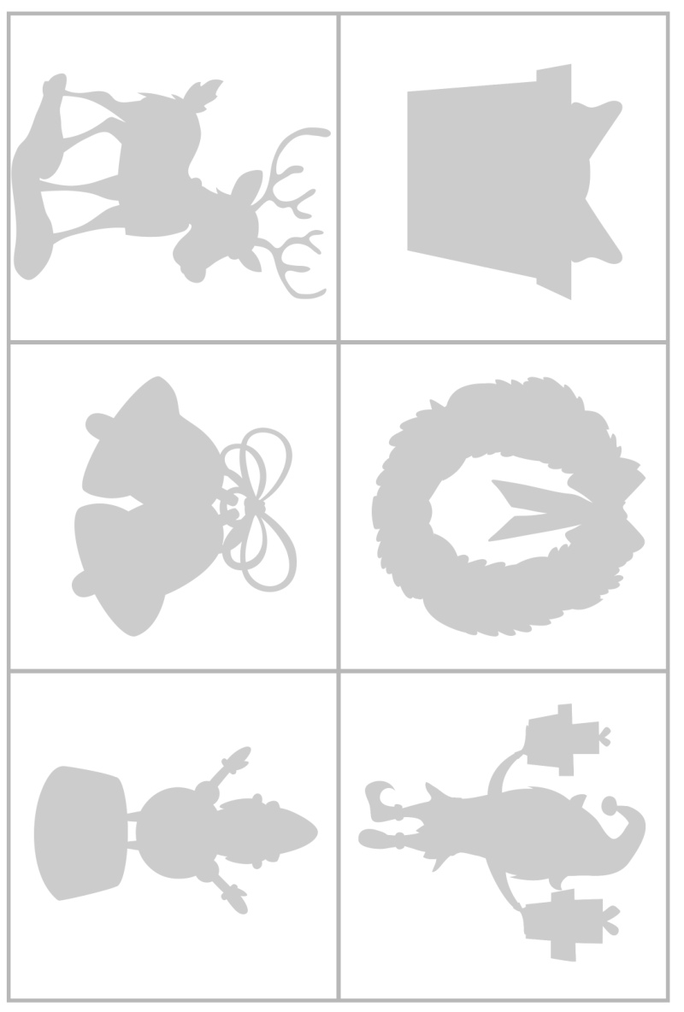

Slide 11
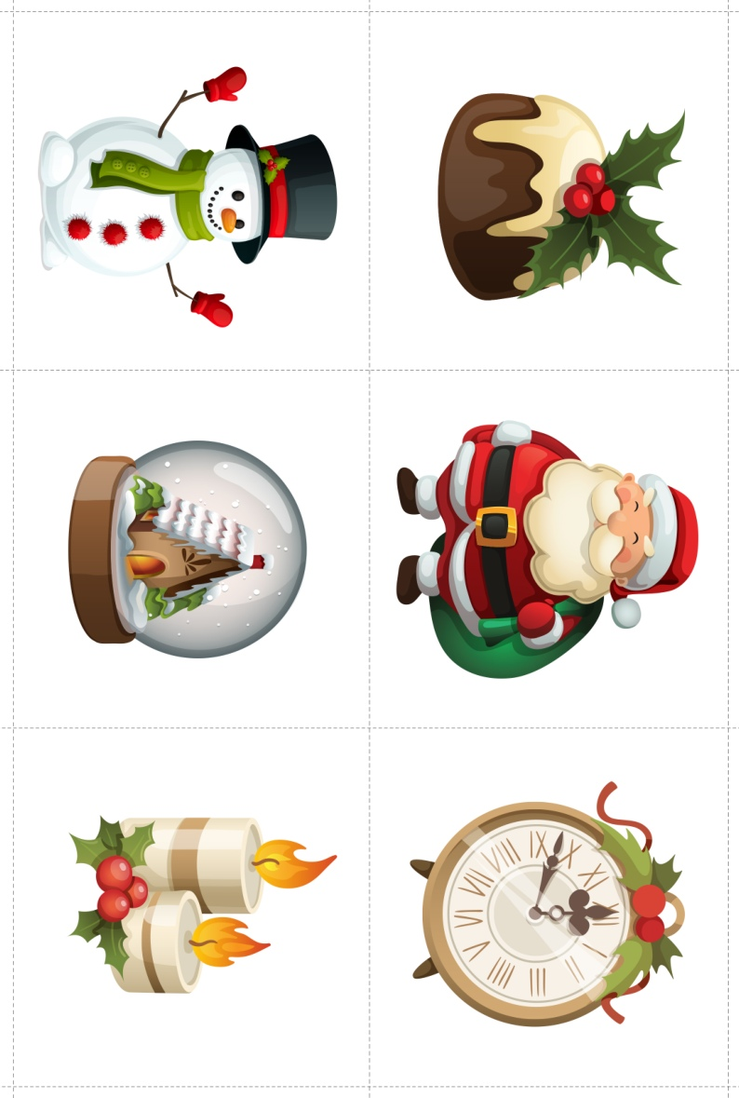
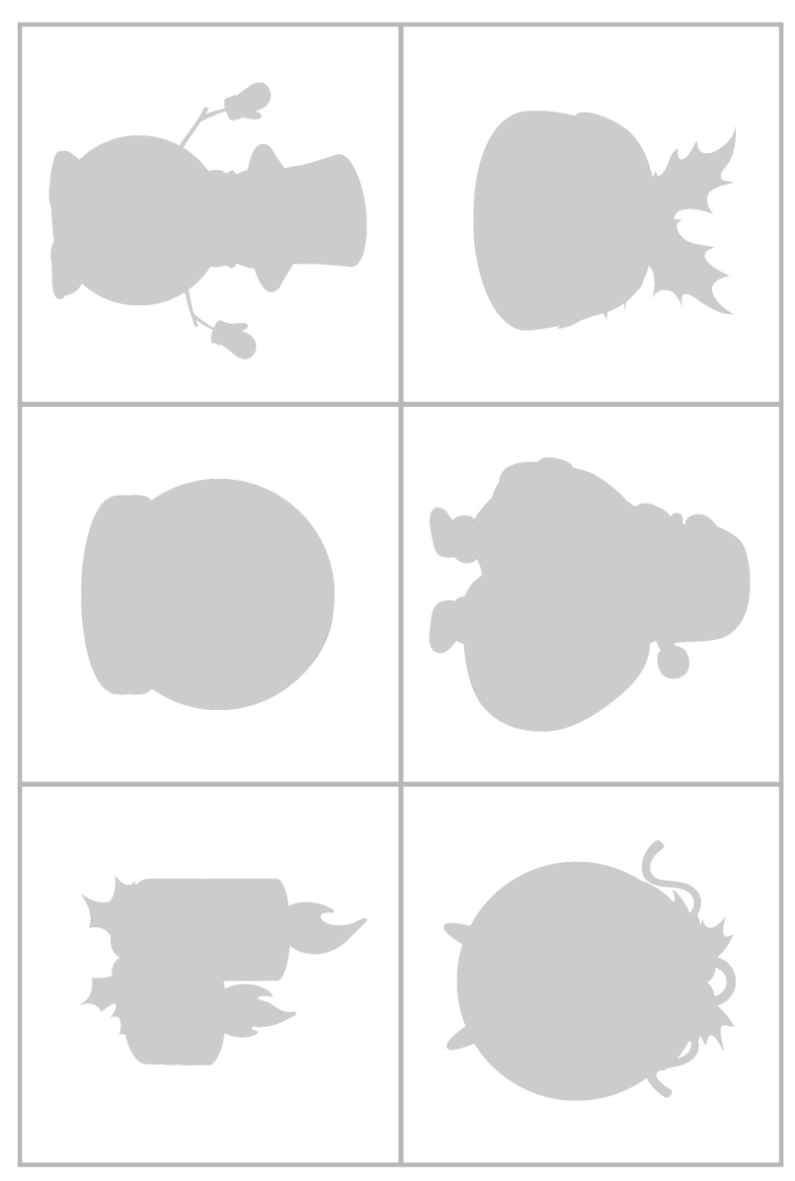

Slide 12






Найди всех снеговиков

Slide 13
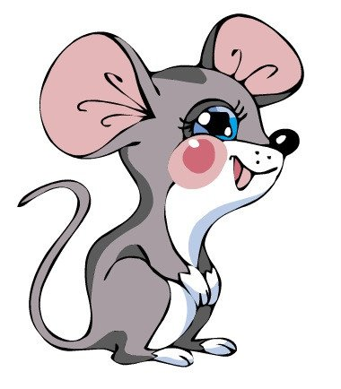
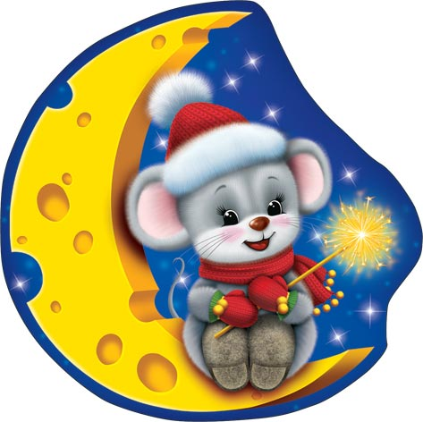
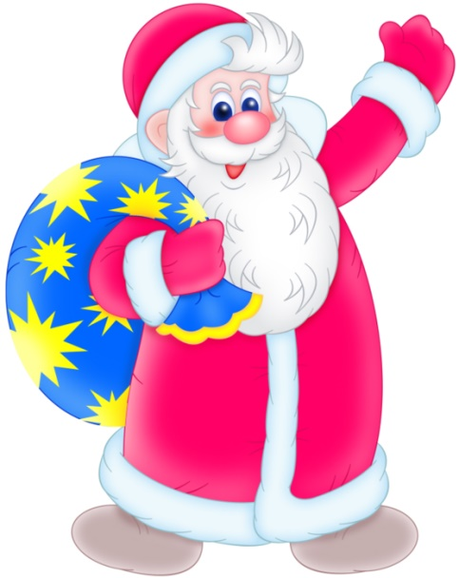
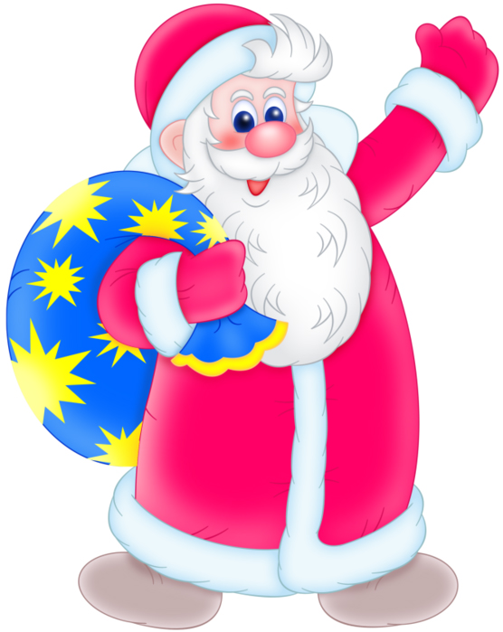
Найди картинку у которой нет пары

Slide 14
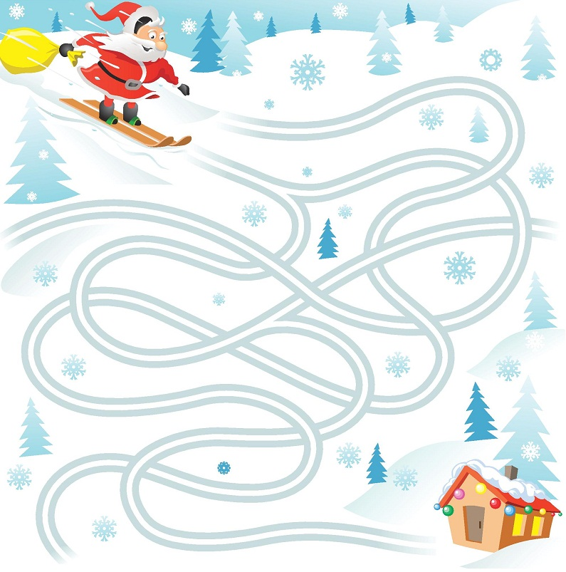
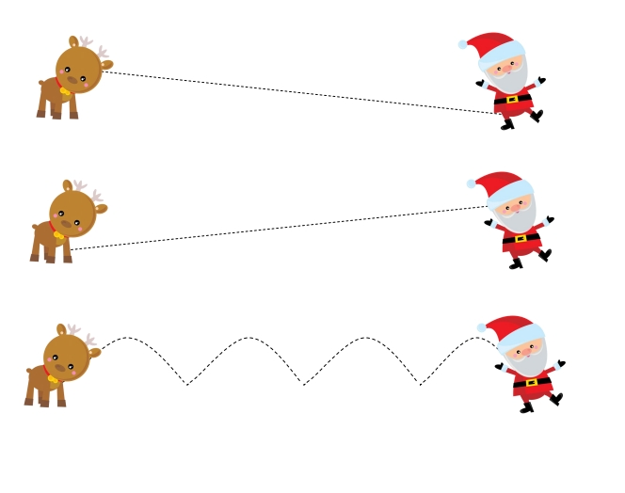
Проведи пальчиком дорогу от олененка к Деду Морозу. Найди трассу по которой Дед Мороз доберётся до дома.
____________________________________________________________

Slide 15


Slide 16


Slide 17





_________________________________________________________________________________________________________
_________________________________________________________________________________________________________
____________________________________________
____________________________________________
____________________________________________
____________________________________________
_________________________________________________________________________________________________________
_________________________________________________________________________________________________________
Новогоднее судоку. Расставь так оставшиеся вне судоку предметы, чтобы по вертикали и диагонали они не повторялись

Slide 18
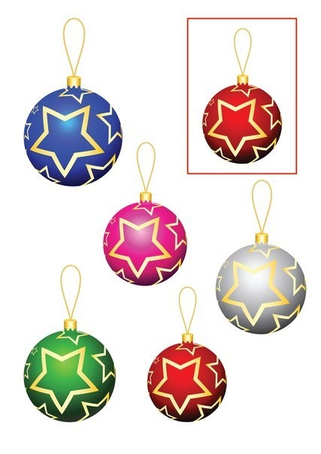
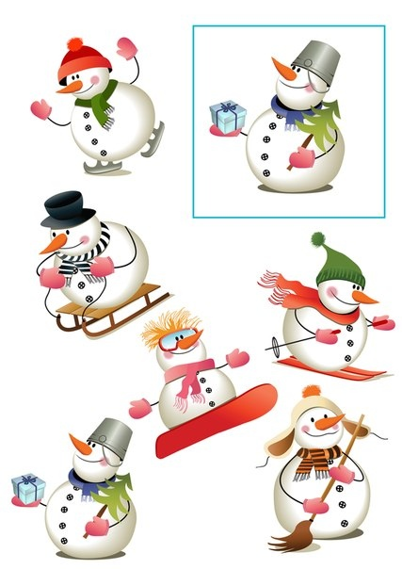
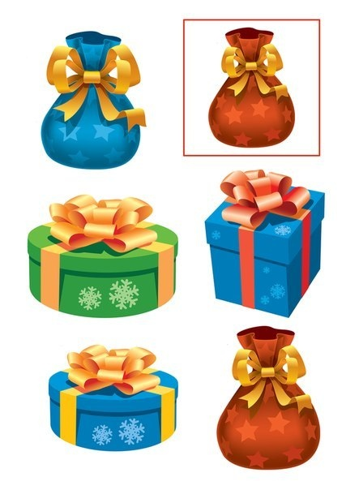
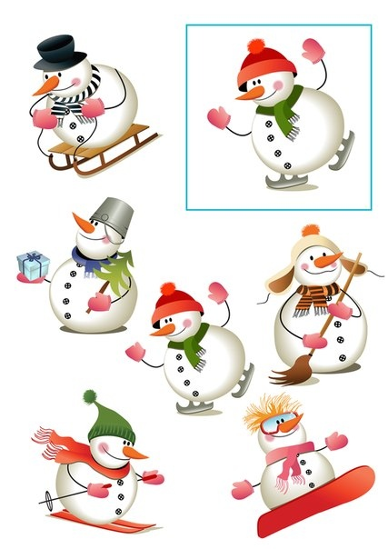
____________________________________________________________
Найди такой же предмет, как в рамочке. Поразмышляйте с малышом, почему подходит именно этот и что отличного в других.

Slide 19
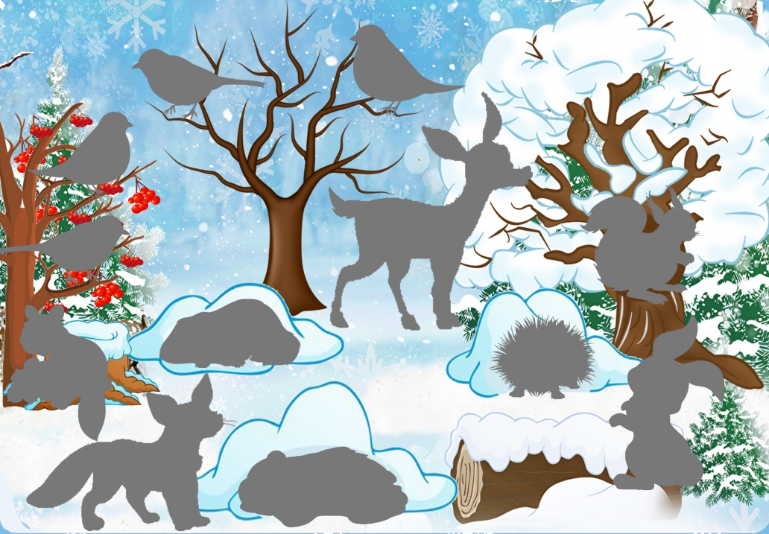
«Зима в лесу». Игра на липучках. Два уровня сложности: тень (для более младших деток), без тени (для деток старше)

Slide 20


Slide 21
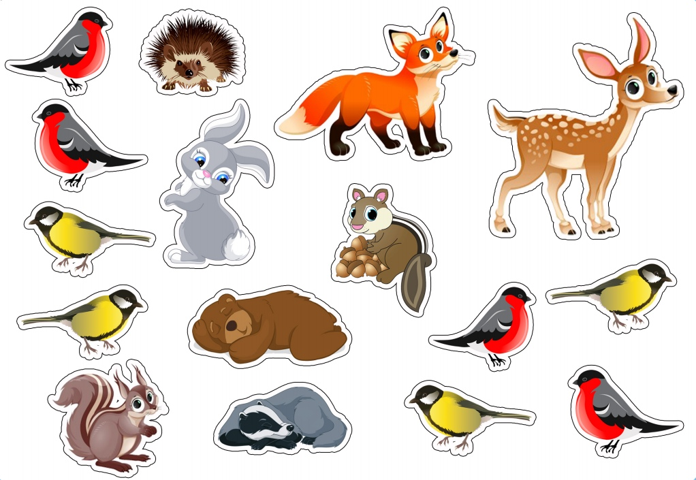

Slide 22
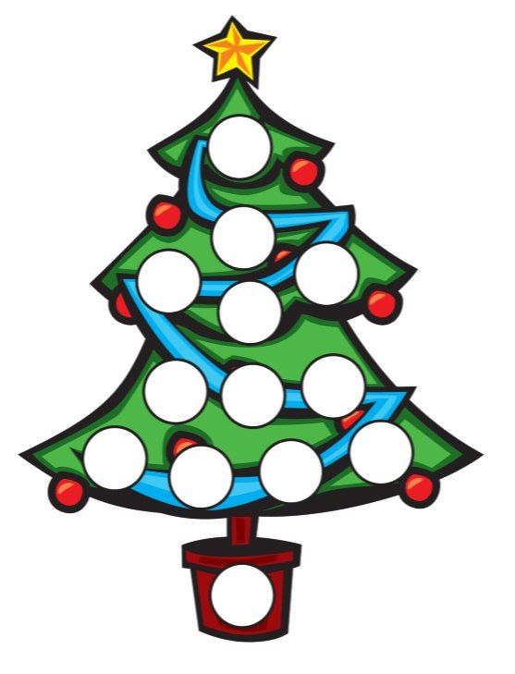

Пластилиновая заплатка. Не требует ламинации. Подходит как для краски, так и для пластилина.

Slide 23


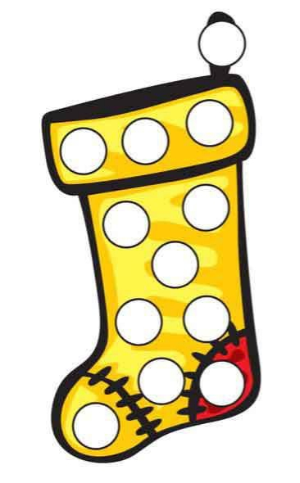

Slide 24
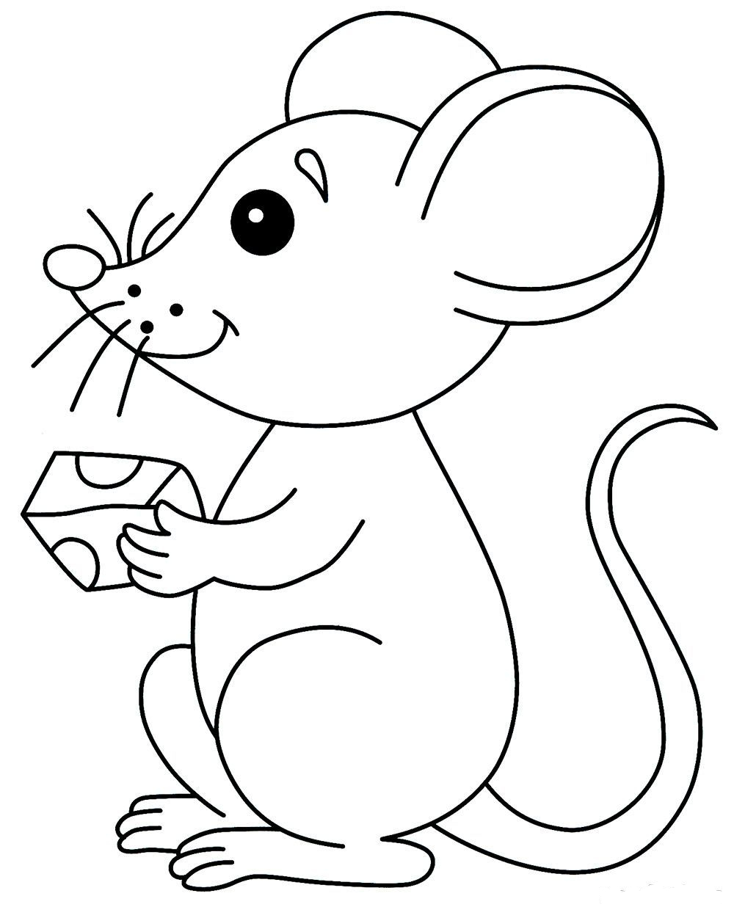

____________________________________________________________
Раскраска. Распечатай и раскрась

Slide 25
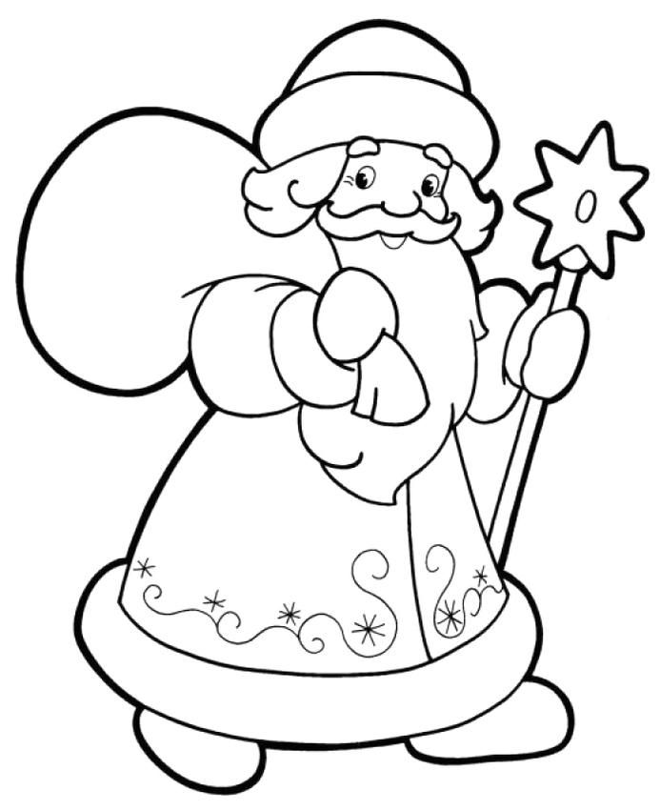
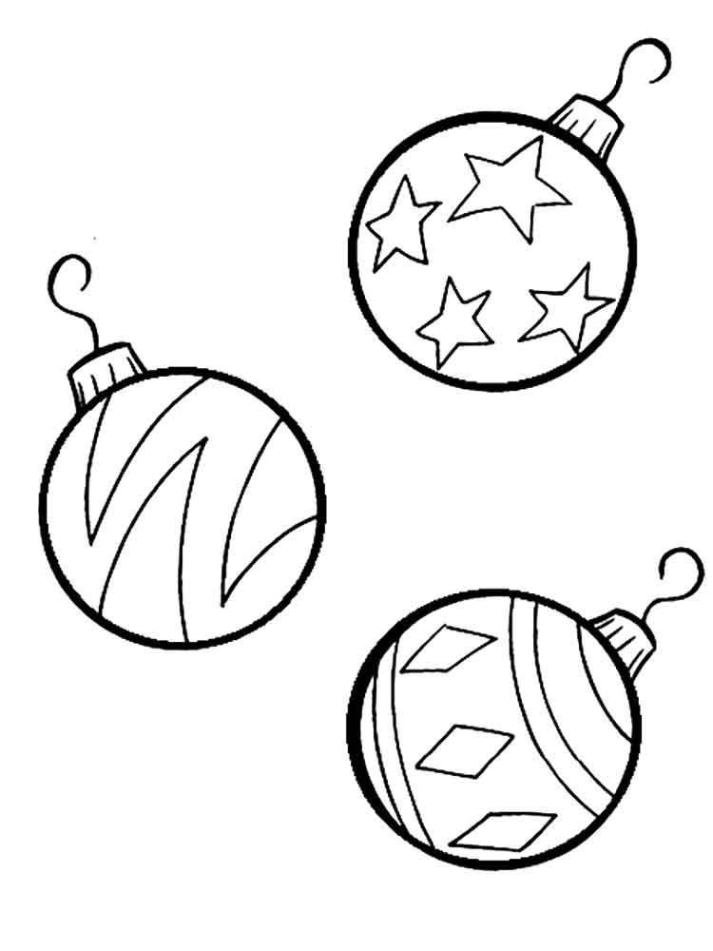
____________________________________________________________

Slide 26




